Slide 1
Programiranje
Rekurzivne funkcije

Slide 2


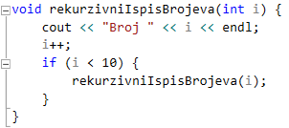

Rekurzivne funkcije
Rekurzivna funkcija (rekurzija) je ona funkcija koja poziva sebe samu.
Rekurzije su zapravo petlje. ☺

Slide 3
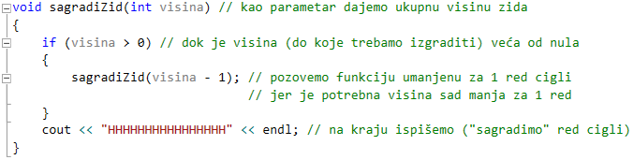

Rekurzivne funkcije
Primjer: „gradnja” zida

Slide 4
Zadaci
Napiši rekurzivnu funkciju koja će brojeve ispisati od manjeg prema većem.
Napiši rekurzivnu funkciju koja će brojeve ispisati od većeg prema manjem.
Napiši beskonačnu rekurzivnu funkciju.
Napiši rekurzivnu funkciju koja će za zadani broj izračunati faktorijelu. (npr. 6! = 1 * 2 * 3 * 4 * 5 * 6 = 720)
Napiši rekurzivnu funkciju koja će za zadani element u nizu izračunati Fibonaccijev broj.
Ispiši Fibonaccijev niz za zadani element.
Napiši rekurzivnu funkciju koja će za automatski zbrajati sve brojeve do nekog broja.

